Slide 1

배열
6장

Slide 2

학습 목표
배열의 의미와 필요성을 이해한다
1차원 배열과, 다차원 배열에 대해 알아본다
배열의 요소에 접근하는 방법에 대해 알아본다
배열에서 지원하는 속성과 메소드를 활용한다

Slide 3
06
배열의 개요
배열(array)이란?
같은 형식의 데이터를 그룹화 해서 사용하거나, 편집할 때 유용하게 사용할 수 있도록 하는 데이터타입
구조체(structure) : 서로 연관성이 있는 데이터이지만
형식(type)이 다른 경우의 그룹화에 사용된다.
배열(array) : 서로 연관성이 있고 형식도 같은 데이터를 그룹화 할 때 사용된다.

Slide 4
06
배열의 개요
배열 선언
배열타입 : 배열을 실제로 구성하는 요소의 형식을 나타낸다.
[] : 배열의 차원(rank)을 나타낸다.
배열이름 : 배열변수의 이름을 나타낸다.
//선언
int[] myArray;
//초기화
myArray = new int[5];

Slide 5
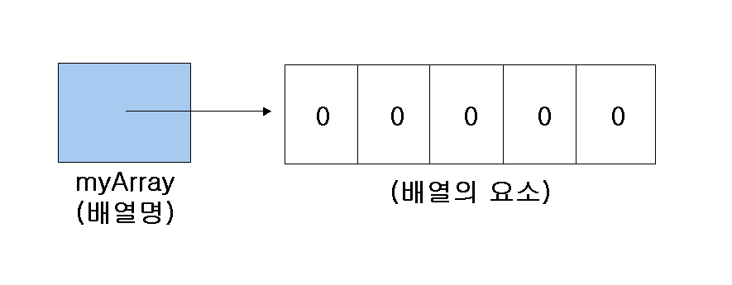
06
배열의 개요
배열의 초기화
타입
초기 값
숫자(int,long,float) 등
0
문자(char)
Null(빈 값을 의미)
문자열(string)
Null(빈 값을 의미)
Enum
0
참조형(reference)
Null(빈 값을 의미)
int[] myArray;
myArray = new int[5];

Slide 6
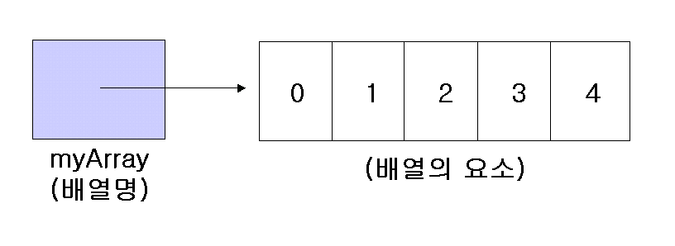
06
배열의 개요
배열의 요소 값 지정
다음 명령은 모두 배열의 요소 값을 지정하는 방법이다.
int[] myArray = new int[5]{0,1,2,3,4};
int[] myArray = {0,1,2,3,4};
myArray = new int[5]{0,1,2,3,4};

Slide 7


All for one, one for all
06
여러 개의 변수 선언 VS 하나의 배열 선언
int score_1 = 80;
int score_2 = 74;
int score_3 = 81;
int score_4 = 90;
int score_5 = 34;
int[] scores = new int[5];
scores[0] = 80;
scores[1] = 74;
scores[2] = 81;
scores[3] = 90;
scores[4] = 34;
선언 :
Console.WriteLine ( score_1 );
Console.WriteLine ( score_2 );
Console.WriteLine ( score_3 );
Console.WriteLine ( score_4 );
Console.WriteLine ( score_5 );
foreach ( int score in scores )
Console.WriteLine( score );
사용 :
비슷한 성격의 데이터를 다룰 경우 배열이 다루기 쉽고 편리

Slide 8
알아 두면 삶이 윤택해지는 System.Array
06
System.Array 클래스의 주요 메소드
분류 | 이름 | 설명
정적 메소드 | Sort() | 배열을 정렬
 | BinarySearch<T>( ) | 이진 탐색을 수행
 | IndexOf( ) | 배열에서 찾고자 하는 특정 데이터의 인덱스를 반환
 | TrueForAll<T>( ) | 배열의 모든 요소가 지정한 조건에 부합하는지의 여부를 반환
 | FindIndex<T>( ) | 배열에서 지정한 조건에 부합하는 첫 번째 요소의 인덱스를 반환. IndexOf() 메소드가 특정 값을 찾는데 비해, FindIndex<T>() 메소드는 지정한 조건에 바탕하여 값을 찾음.
 | Resize<T>( ) | 배열의 크기를 재조정
 | Clear( ) | 배열의 모든 요소를 초기화
 | ForEach<T>( ) | 배열의 모든 요소에 대해 동일한 작업을 수행하게 함
인스턴스 메소드 | GetLength( ) | 배열에서 지정한 차원의 길이를 반환. 다차원 배열에서 유용하게 사용
프로퍼티 | Length | 배열의 길이를 반환
 | Rank | 배열의 차원을 반환

Slide 9
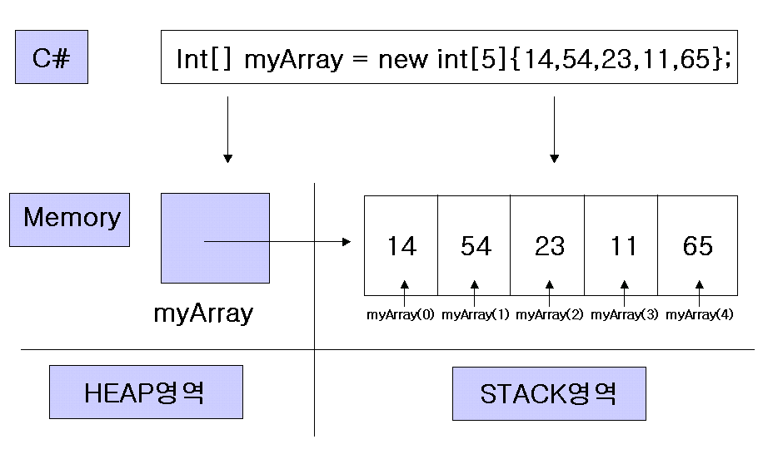
06
배열의 개요
배열의 초기화 후의 모습
STACK영역 HEAP영역
int형의 5개의 요소를 가진 배열 myArray가 정상적으로 초기화가 되면,
메모리에 배열이 저장되는데, 배열명은 HEAP이라는 곳에,
각 요소들의 값은 STACK이라는 곳에 저장이 된다

Slide 10
Example of System.Array
06
using System;
namespace ArrayApplication
{
class MyArray
{
static void Main(string[] args)
{
    int[] list = { 34, 72, 13, 44, 25, 30, 10 };
    int[] temp = list; Console.Write("Original Array: ");
    foreach (int i in list)
    {
    Console.Write(i + " ");
    }
    Console.WriteLine(); // reverse the array
    Array.Reverse(temp);
    Console.Write("Reversed Array: ");
    foreach (int i in temp)
    {
    Console.Write(i + " ");
    }
    Console.WriteLine(); //sort the array
    Array.Sort(list);
    Console.Write("Sorted Array: ");
    foreach (int i in list)
    { Console.Write(i + " "); }
    Console.WriteLine();
    Console.ReadKey();
    }
}
}

Slide 11
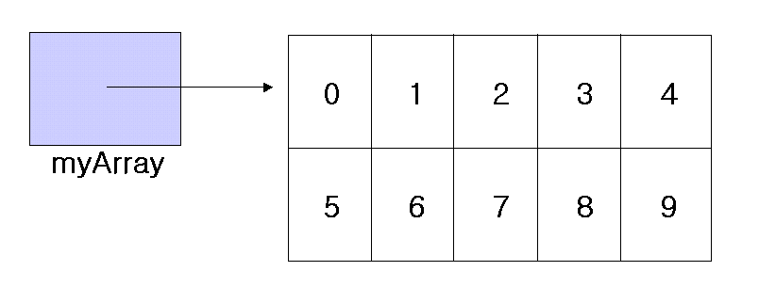
06
배열의 개요
디차원 배열
요소들이 배열로 이루어진 배열
2차원 배열의 예
int[,] myArray = new int[2,5]{
{0,1,2,3,4},
{5,6,7,8,9}
};

Slide 12
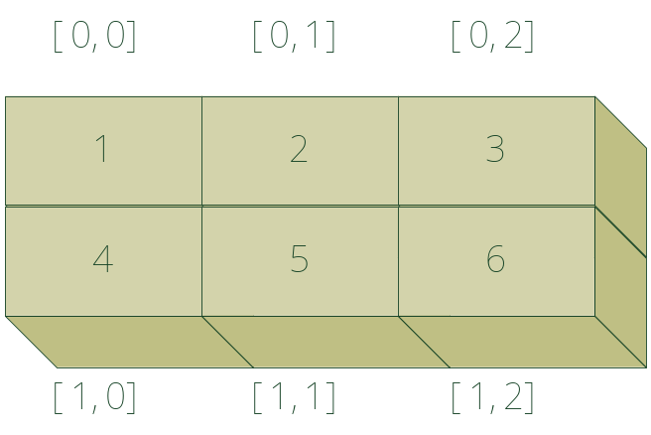
2차원 배열 (1/2)
06
2개의 차원(세로+가로)으로 원소를 배치
2차원 배열 선언 예
데이터형식[,] 배열이름 =
new 데이터형식[2차원길이, 1차원길이];
int[ , ] array = new int[ 2, 3 ];
array[ 0, 0 ] = 1;
array[ 0, 1 ] = 2;
array[ 0, 2 ] = 3;
array[ 1, 0 ] = 4;
array[ 1, 2 ] = 5;
array[ 1, 3 ] = 6;

Slide 13
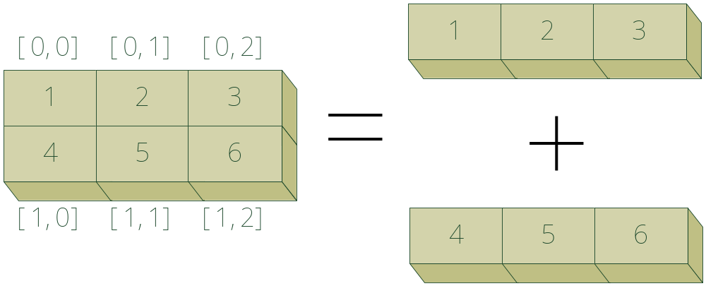
2차원 배열 (2/2)
06
2차원 배열을 읽는 법
  [ ] 안에 있는 차원의 길이를 뒤에서부터 읽으면 이해가 쉬움.
  예를 들면 int[ 2, 3 ]는 기반 형식이 int이며 길이는 3인 1차원 배열을 원소로 2개 갖고 있는 2차원 배열이라고 읽는 식

Slide 14
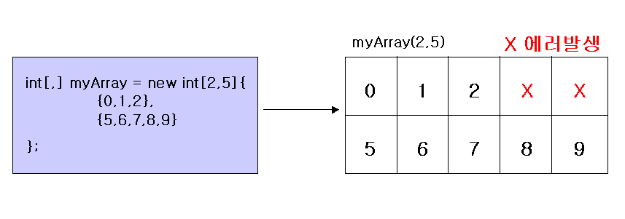
06
배열의 개요
배열 선언 시의 에러 예제
int[,] myArray = new int[2,5]{
{0,1,2},
{5,6,7,8,9}
};

Slide 15
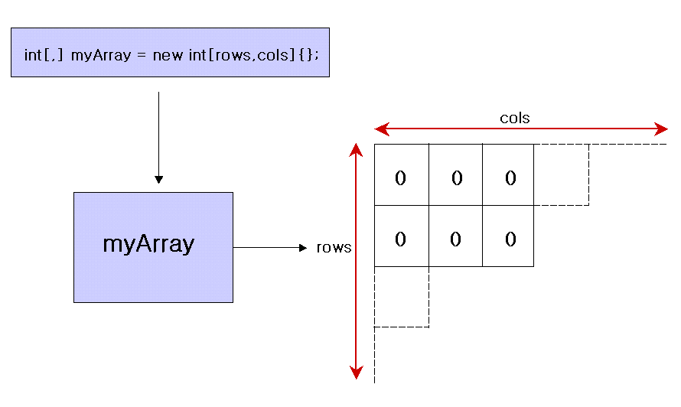
06
배열의 개요
2차원 배열시의 크기
int[,] myArray = new int[rows,cols];

Slide 16
06
배열의 개요
2차원 배열시의 크기(continued)
int[,] myArray = new int[rows,cols];
→
rows * cols 만큼의 배열 크기가 생성 된다.
실제 사용할 배열의 크기보다 훨씬 큰 배열을 선언하고 사용한다면, 메모리 낭비가 될 것이다. 반대로 사용할 배열보다 선언한 배열의 크기가 작다면, 배열의 크기는 가변적이지 않기 때문에, 다시 다른 변수명으로 배열을 새로 선언하고 사용해야 한다.

Slide 17
06
배열의 개요
베열의 복사
class CopyArray
{
static void Main(string[] args)
{
long[] Original = new long[4]{3,1,2,0};
long[] Copy = Original;
Console.WriteLine("1 : " + Copy[3]);
Original[3] = Original[1] + Original[2];
long CopyValue = Copy[3];
Console.WriteLine("2 : " + Copy[3]);
}
}

Slide 18
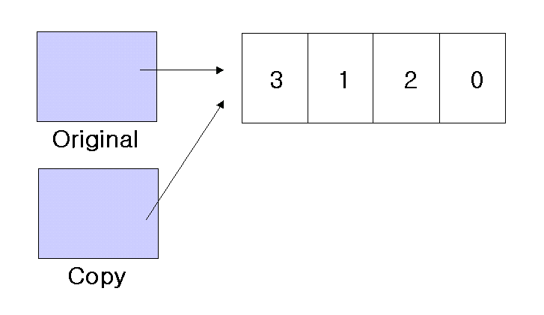
06
배열의 개요
배열의 복사(continued)
배열의 복사가 이루어지면, 복사된 배열명은 새로 배열을 생성하는 것이 아니라, 위의 그림처럼 원래 있던 배열의 값들을 참조하고 있는 것이다. 그렇기 때문에 원래의 배열의 요소 값에 변화가 생기면 당연히 복사된 배열에서도 바뀐 값을 참조하는 것이다.

Slide 19
02
배열의 활용
06
배열의 차원(rank)
class ArrayRank
{
static void Main(string[] args)
{
int[] Array1 = new int[4];
int[,] Array2 = new int[2,3];
int[,,] Array3 = new int[2,4,3];
// 배열의 차원은 배열 선언시의 각 요소의 갯수
// 1
Console.WriteLine("Array1의 차원 : " + Array1.Rank);
// 2
Console.WriteLine("Array2의 차원 : " + Array2.Rank);
// 3
Console.WriteLine("Array3의 차원 : " + Array3.Rank);
}
}

Slide 20
02
배열의 활용
06
배열의 크기(length)
class ArrayLength
{
static void Main(string[] args)
{
int[] Array1 = new int[4];
int[,] Array2 = new int[2,3];
int[,,] Array3 = new int[2,4,3];
//배열의 크기는 배열의 각 요소 크기의 곱셈
// 4
Console.WriteLine("Array1의 크기 : " + Array1.Length);
// 6
Console.WriteLine("Array2의 크기 : " + Array2.Length);
// 24
Console.WriteLine("Array3의 크기 : " + Array3.Length);
}
}

Slide 21
02
배열의 활용
06
배열의 메소드
1. 정렬(sort) 메소드 – System.Array.Sort()
정렬 메소드는 베열의 요소값들을 크기의 순서대로 작은 순서부터 큰 순서대로 정렬을 해주고 이를 배열에 반영 해주는 메소드
2. 초기화(Clear) 메소드 - System.Array.Clear()
배열의 각 요소들의 값을 초기화 한다.
3. 복제(Clone) 메소드 – OriginalArray.Clone()
배열의 크기와 요소값을 모두 같게 하여 새로운 배열 생성
4. 색인(IndexOf) 메소드 - System.Array.IndexOf()
찾으려는 값이 배열의 몇번째 요소인지를 return

Slide 22
02
배열의 활용
06
메소드의 리턴값으로의 배열
class ArrayReturn
{
static void Main(string[] args)
{
int[] MyArray = CreateArray(23);
Console.WriteLine("MyArray의 크기 : " + MyArray.Length);
}
static int[] CreateArray(int size)
{
int[] Array = new int[size];
return Array;
}
}

Slide 23
02
배열의 활용
06
메소드의 인자로서의 배열
class ArrayParam
{
static void Main(string[] args)
{
int i = 0;
int[] MyArray = {2,6,5,4,1};
MyMethod(MyArray);
for(i=0;i<MyArray.Length;i++)
{
Console.WriteLine (MyArray[i]);
}
}

Slide 24
02
배열의 활용
06
메소드의 인자로서의 배열(continued)
static void MyMethod(int[] parameter)
{
int j = 0;
for(j=0;j<parameter.Length;j++)
{
parameter[j]++;
}
}
}

Slide 25
컬렉션 맛보기 (1/5)
06
컬렉션이란?
  같은 성격을 띄는 데이터의 모음을 담는 자료 구조
  배열도 .NET 프레임워크가 제공하는 컬렉션 자료구조 중 하나
ArrayList
ArrayList list = new ArrayList();
list.Add( 10 );
list.Add( 20 );
list.Add( 30 );
list.RemoveAt( 1 ); // 20을 삭제
list.Insert( 25, 1 ); // 25를 1번 인덱스에 삽입. 즉, 10 과 30 사이에 25를 삽입

Slide 26
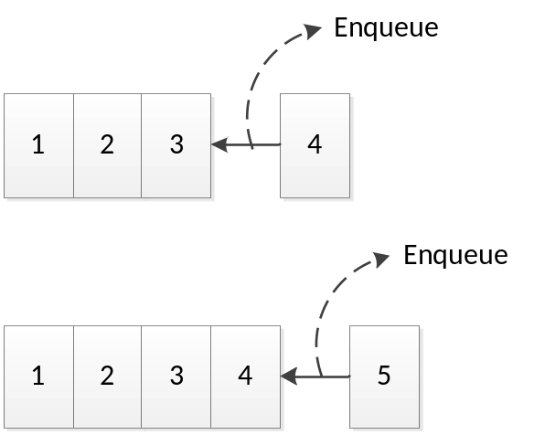
컬렉션 맛보기 (2/5)
06
Queue (1/2)
  대기열, 선입선출(First In First Out) 구조의 자료 구조
  Enqueue : 대기행렬에 데이터를 입력하는 연산
Queue que = new Queue();
que.Enqueue( 1 );
que.Enqueue( 2 );
que.Enqueue( 3 );
que.Enqueue( 4 );
que.Enqueue( 5 );

Slide 27
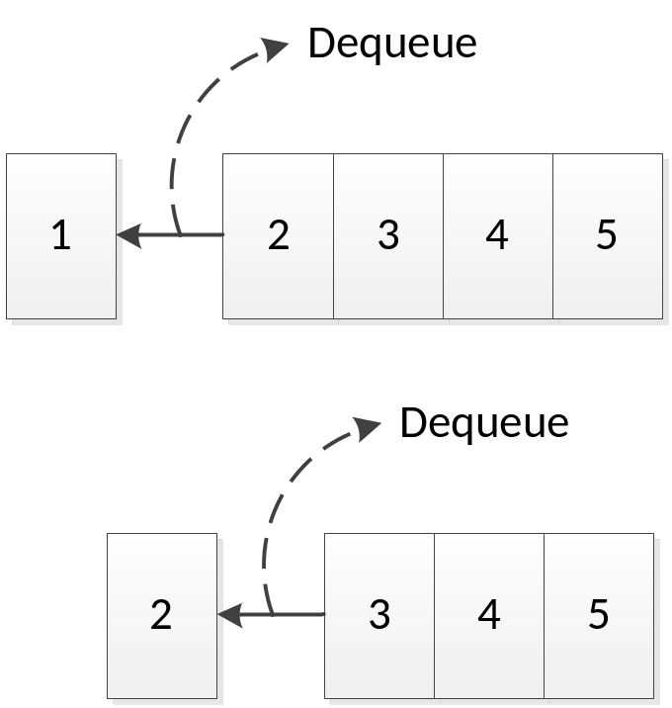
컬렉션 맛보기 (3/5)
06
Queue (2/2)
  Dequeue : 대기행렬에서 데이터를 출력하는 연산
int a = que.Dequeue( );

Slide 28
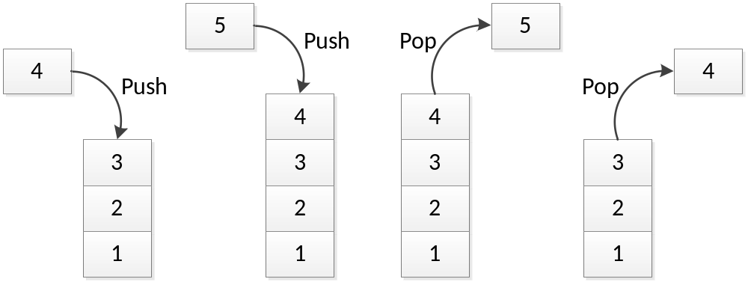
컬렉션 맛보기 (4/5)
06
Stack
  선입후출(Firs In Last Out) 구조의 자료구조
Stack stack = new Stack();
stack.Push( 1 ); // 최상위 데이터는 1
stack.Push( 2 ); // 최상위 데이터는 2
stack.Push( 3 ); // 최상위 데이터는 3
int a = Push.Pop(); // 최상위 데이터는 다시 2

Slide 29
컬렉션 맛보기 (5/5)
06
Hashtable
  키(Key)와 값(Value)으로 이루어진 데이터를 다룰 때 사용.
  키를 해싱(Hashing)을 통해 테이블 내의 주소를 계산.
  다루기 간편하고 탐색속도도 빠름
Hashtable ht = new Hashtable();
ht["book"] = "책";
ht["cook"] = "요리사";
ht["tweet"] = "지저귀다";
Console.WriteLine( ht["book"] ) ;
Console.WriteLine( ht["cook"] );
Console.WriteLine( ht["tweet"] );

Slide 30
인덱서 (1/3)
06
인덱서(Indexer)는 인덱스(Index)를 이용해서 객체 내의 데이터에 접근하게 해주는 프로퍼티
인덱서 선언 형식
인덱스의 식별자가 꼭 index일 필요는 없습니다. 취향에 따라 적당한 이름을 사용하세요.
class 클래스이름
{
한정자 인덱서형식 this[형식 index]
{
get
{
// index를 이용하여 내부 데이터 반환
}
set
{
// index를 이용하여 내부 데이터 저장
}
}
}

Slide 31
인덱서 (2/3)
06
인덱서 선언 예
class MyList
{
private int[] array;
public MyList()
{ array = new int[3]; }
public int this[int index]
{
get
{
return array[index];
}
set
{
if (index >= array.Length)
{
Array.Resize<int>(ref array, index + 1);
Console.WriteLine("Array Resized : {0}", array.Length);
}
array[index] = value;
}
}
}
인덱서

Slide 32
인덱서 (3/3)
06
인덱서 활용 예
MyList list = new MyList();
for (int i = 0; i < 5; i++)
list[i] = i;
for (int i = 0; i<list.Length; i++)
Console.WriteLine(list[i]);
객체를 선언해서 배열을 다루듯 이용

Slide 33
foreach가 가능한 객체를 만들어보자
06
foreach 구문은 IEnumerable과 IEnumerator를 상속하는 형식만 지원
class MyList : IEnumerable, IEnumerator
{
// …
// IEnumerator 멤버
public void Reset()
{
position = -1;
}
// IEnumerable 멤버
public IEnumerator GetEnumerator()
{
for (int i = 0; i < array.Length; i++)
{
yield return (array[i]);
}
}
// …
}
for문 사용 가능
MyList list = new MyList();
for (int i = 0; i < 5; i++)
list[i] = i;
foreach (int e in list)
Console.WriteLine(e);
foreach문도 사용 가능

